Slide 1

TP FINAL
VOLTÍMETRO DIGITAL
Electrónica Digital I
Escuela de Ciencia y Tecnología - UNSAM

Slide 2

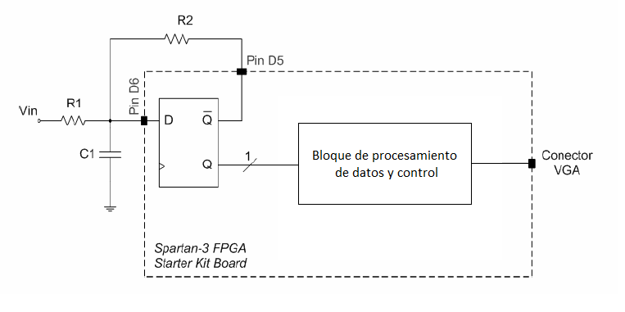
TP Final - Voltímetro digital
Diagrama en bloques general
Kit de desarrollo
Pines del kit
Electrónica Digital I - UNSAM

Slide 3
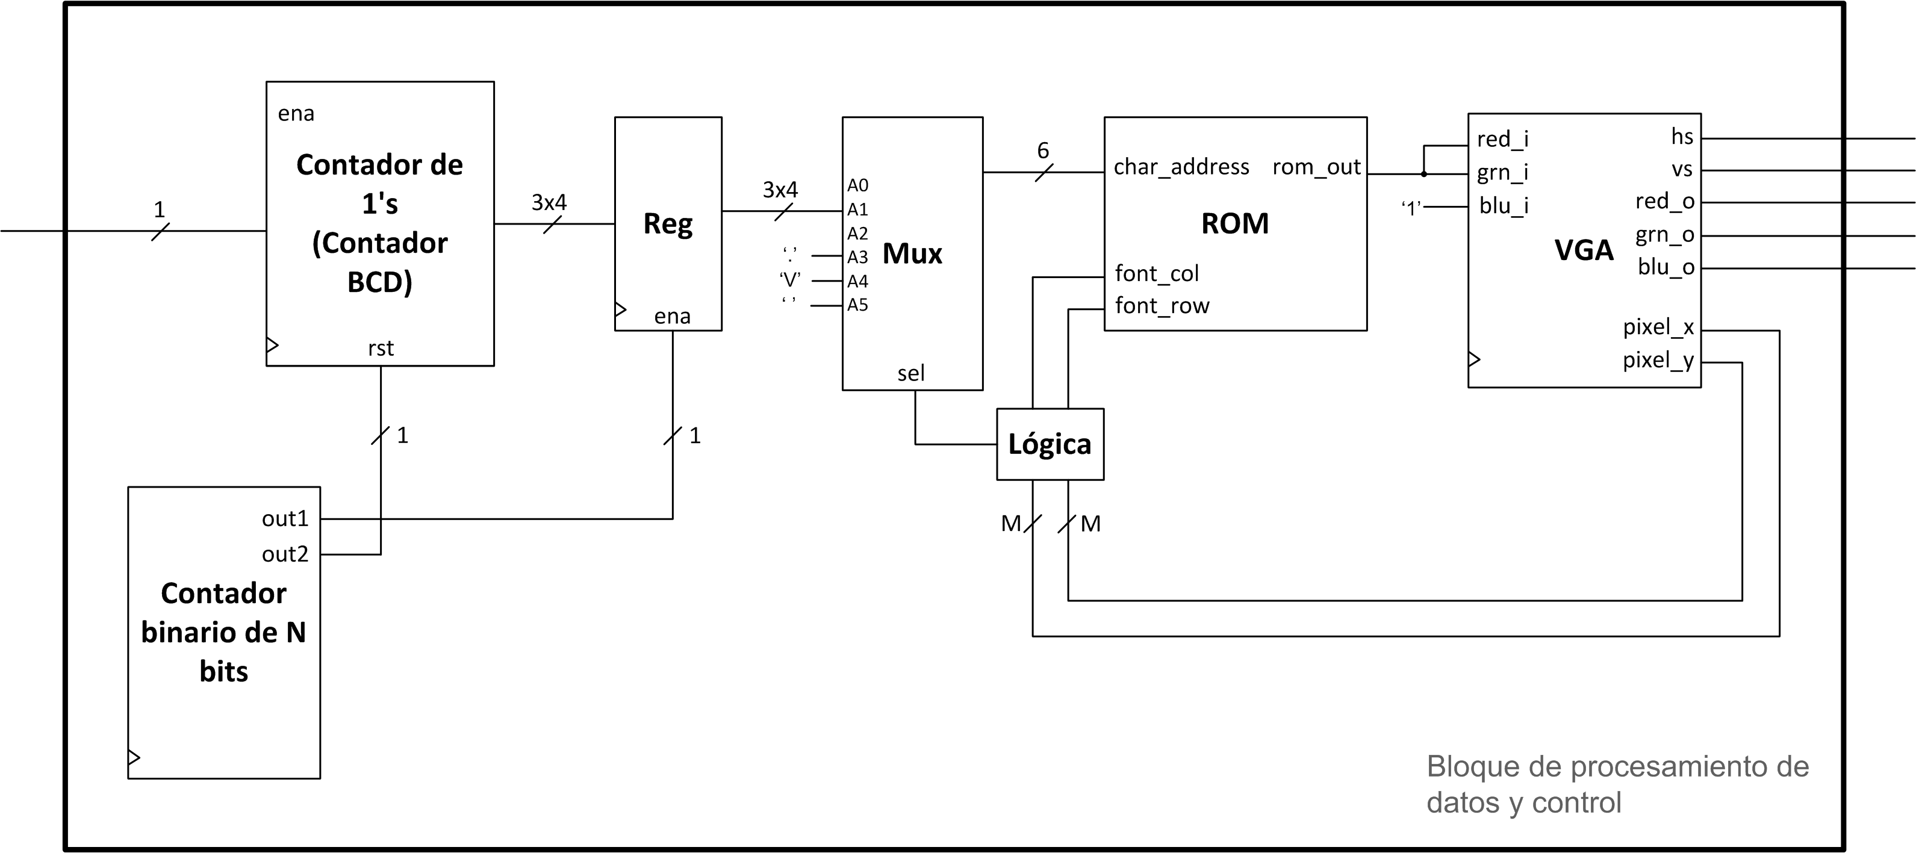
TP Final - Voltímetro digital
Diagrama del bloque de procesamiento y control
Electrónica Digital I - UNSAM

